Slide 1
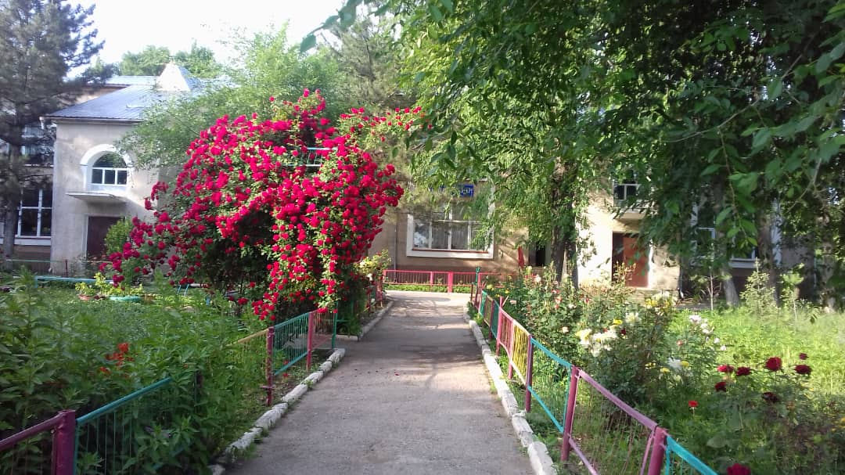
Кош-Коргон айылы Туйту Каракеев атындагы орто мектеби

Slide 2
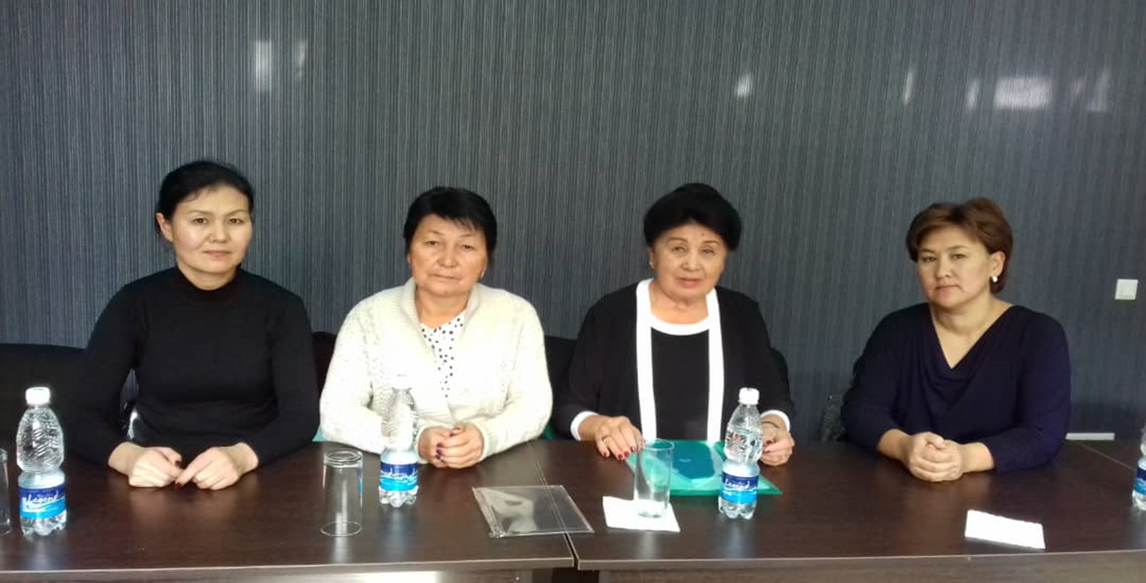
Методикалык иштер Проектилер менен иш алып баруу,тажрыйба алмашуу учуру

Slide 3
«Келгиле окуйбуз» проектиси

Slide 4
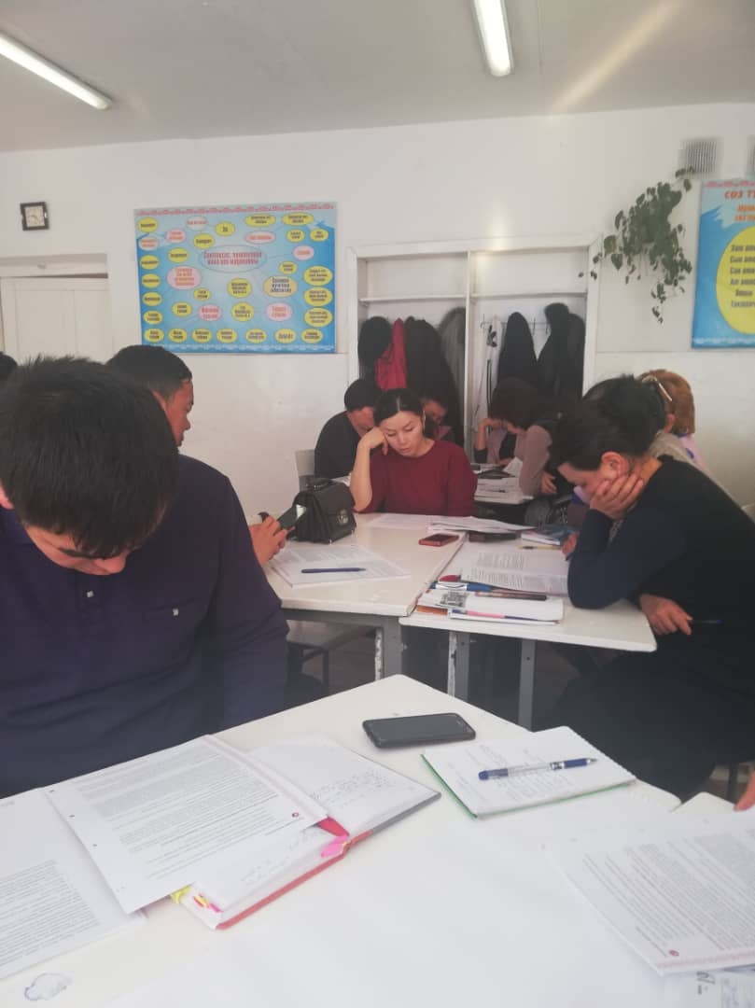
Тажрыйба алмашуу

Slide 5
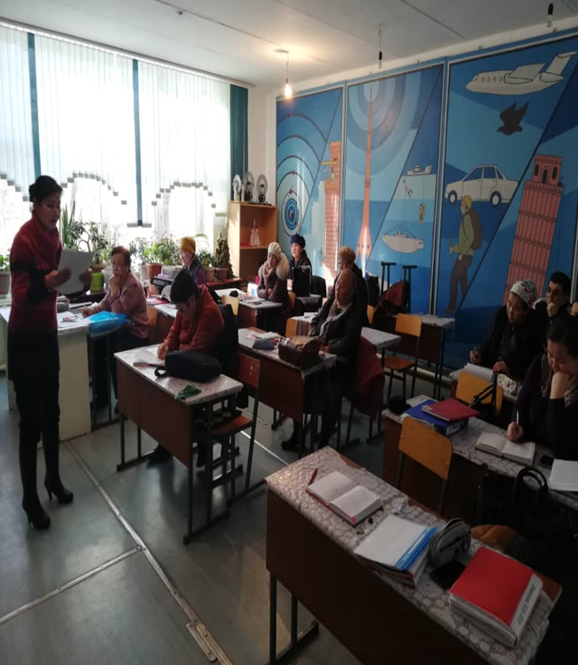

Slide 6
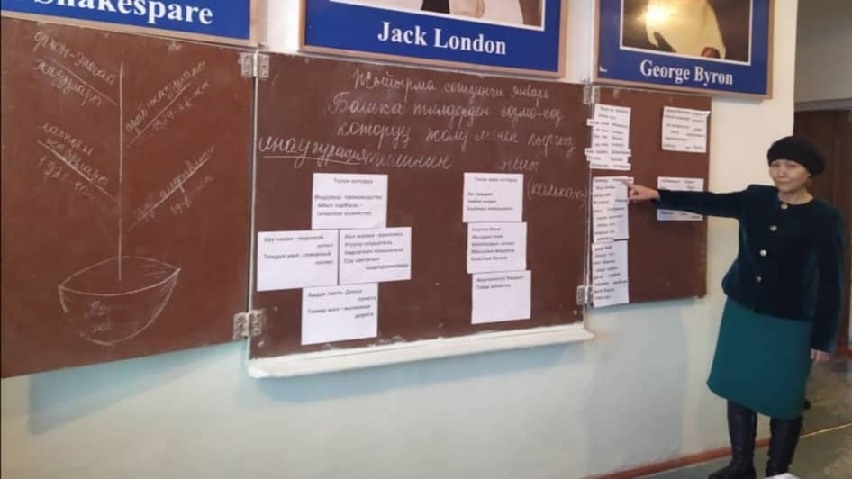
Жаңы ыкмалар менен сабактарды өтүү

Slide 7
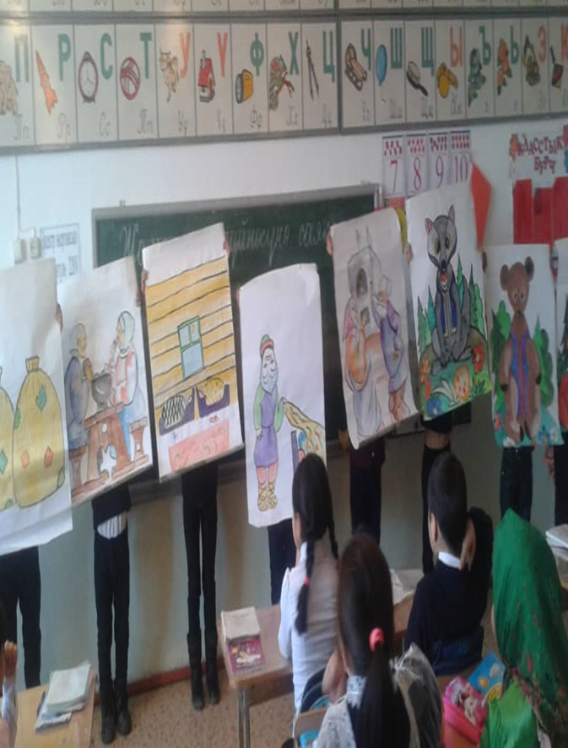

Slide 8
Мектеп ичинде уюшулган «Манасчылар»

Slide 9
2019-жыл «Манас таануу» республикалык КТРКда өткөрүлгөн интеллектуалдык телетаймашта Бишкек шаарынын 42 мектеби менен ат салышып, финалга жетип III байгелүү орунга ээ болгон.

Slide 10
КТРК каналында

Slide 12
